Slide 1

Projeto Integrador
Cauã Lima
Fabricio
João Gabriel
Inacio Custodio
Marco Bubola
Rafael Zanesco

Slide 2
Descrição
O site é uma plataforma inovadora desenvolvida para gerenciar o processo de reposição de aulas perdidas na faculdade. Professores podem remarcar aulas de maneira prática, indicando horários e justificativas diretamente no sistema. Coordenadores têm acesso remoto para deferir ou indeferir as solicitações, garantindo eficiência e transparência no processo. Além disso, toda a documentação necessária é enviada e armazenada digitalmente, reduzindo a necessidade de papel e tornando o processo mais ágil e sustentável.

Slide 3
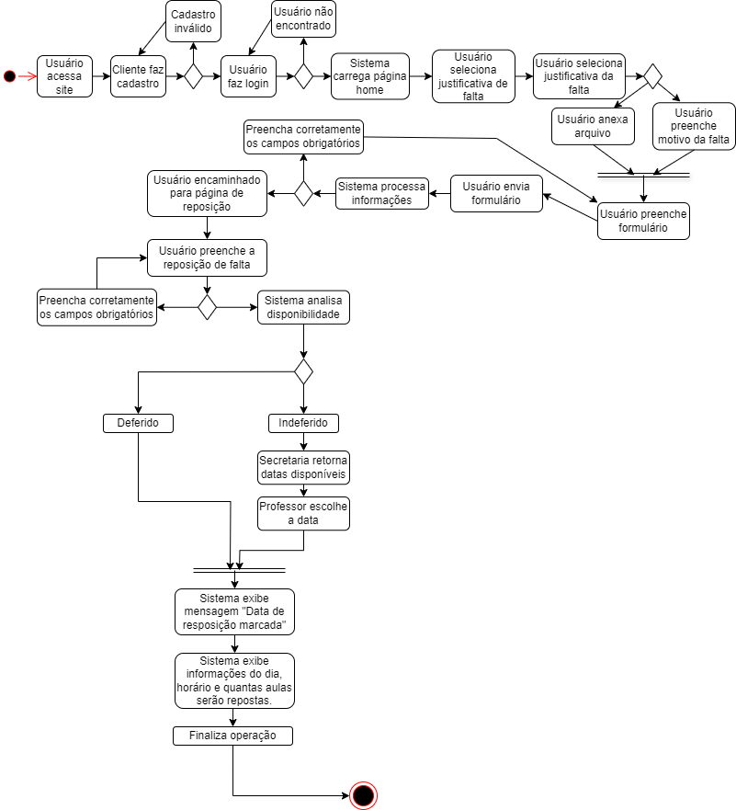
Diagrama de atividades

Slide 4
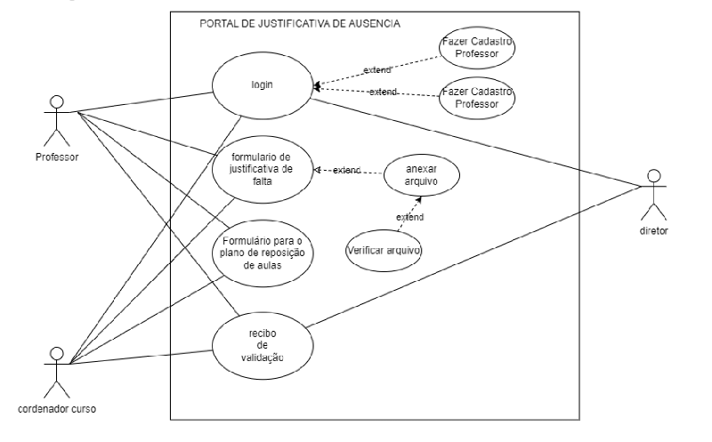
Diagramas de casos de uso

Slide 10

Ferramentas

